Slide 1
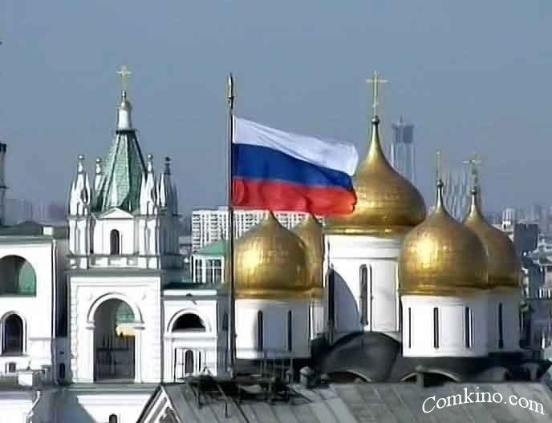
История Гимна Р О С С И И

Slide 2
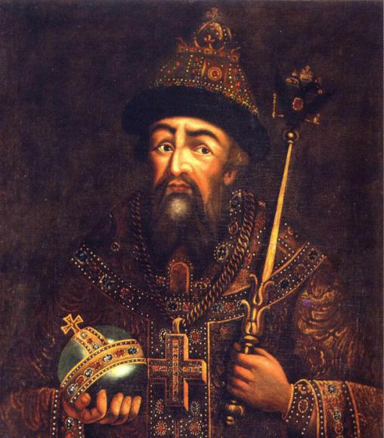
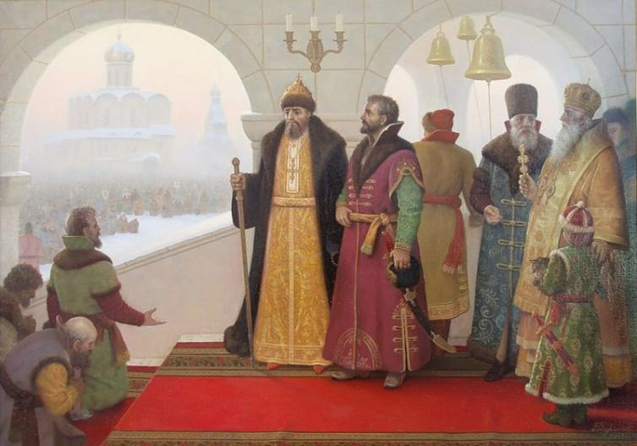
В XV веке московский князь Иван III Васильевич создал профессиональный хор "государевых певчих дьяков".
Этот хор исполнял духовные песнопения гимнического характера во время церковных праздников, царских величаний и других событий общегосударственной значимости.

Slide 3
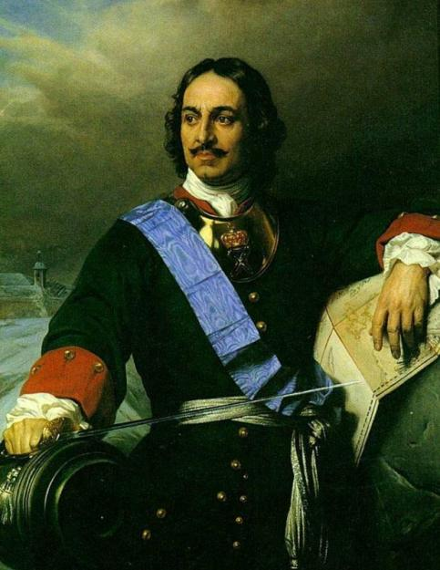
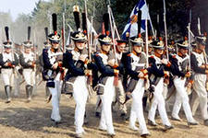
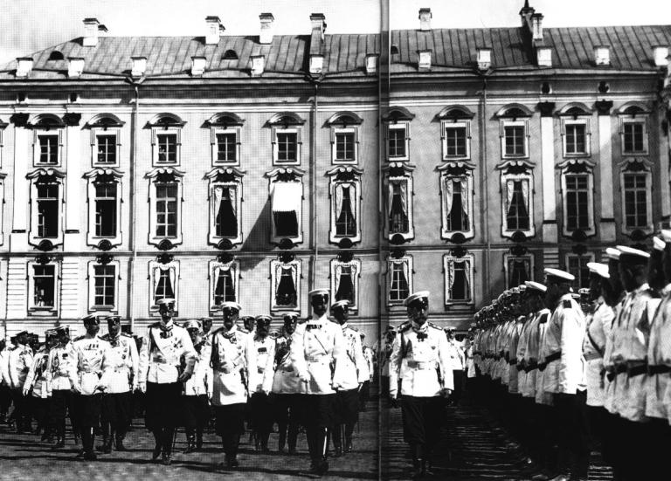
ПЕТР I
Первое появление на Руси музыкальных произведений официально-гимнического характера наблюдается в начале 18-го века во времена правления Петра. Произведением, которое стало восприниматься, как музыкальный символ могущества России стал "Марш Лейб-гвардии Преображенского полка", созданный в 20-е-30-е годы 18 века неизвестным автором.

Slide 4
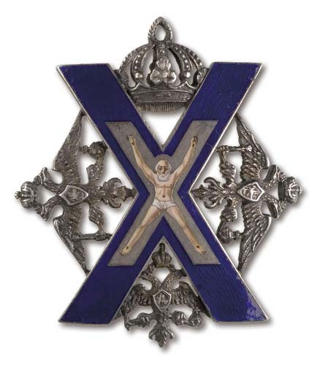
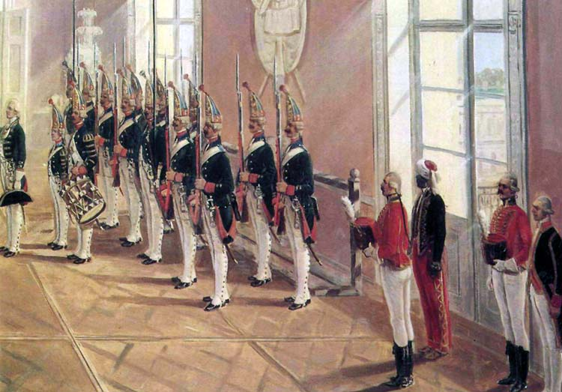
Знают турки нас и шведы И про нас известен свет На сраженья, на победы Нас всегда сам Царь ведет C нами труд Он разделяет Перед нами Он в боях Счастьем всяк из нас считает Умереть в Его глазах Твёрд наш штык четырехгранный Голос чести не замолк Так пойдем вперед мы славно Грудью первый русский полк Государям по присяге Верным полк наш был всегда В поле брани не робея Грудью служит он всегда Преображенцы удалые Рады тешить мы царя И потешные былые Славны будут век Ура!

Slide 5
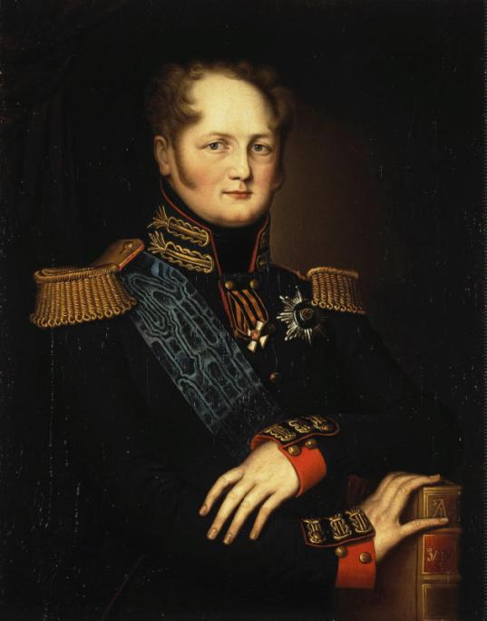
Александр
I
В XIX веке потребность в Государственном Гимне Российской Империи стала очевидной. И вскоре Россия обрела музыкальный символ государственности. Таким гимном был избран Гимн Великобритании. В 1816 году Александр I повелел исполнять в России английский гимн как государственный.

Slide 6
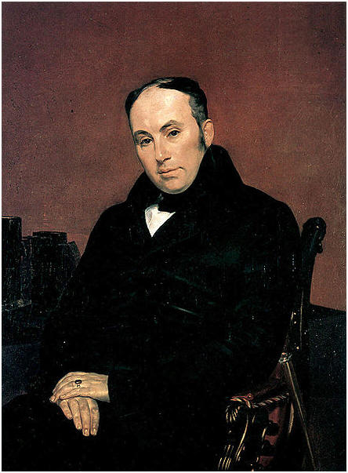
Русский текст гимна составил Василий Андреевич Жуковский. В 1815 г. В.А. Жуковский написал стихотворение под названием "Молитва русских", посвященное Александру I. С текстом Жуковского "Молитва русских" английский гимн был музыкально-поэтическим государственным символом Российской Империи с 1816 по 1833 год.

Slide 7
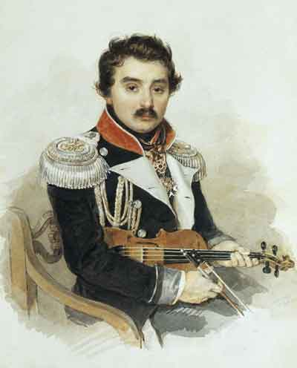
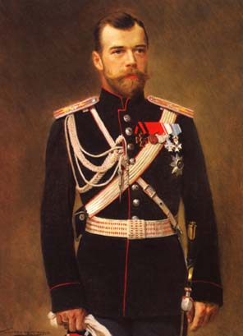
Первый официальный гимн Российской империи был создан при императоре Николае I, который повелел, чтобы новый гимн был создан русскими композиторами в российских музыкальных традициях).
Николай I
А.Ф. Львов

Slide 8
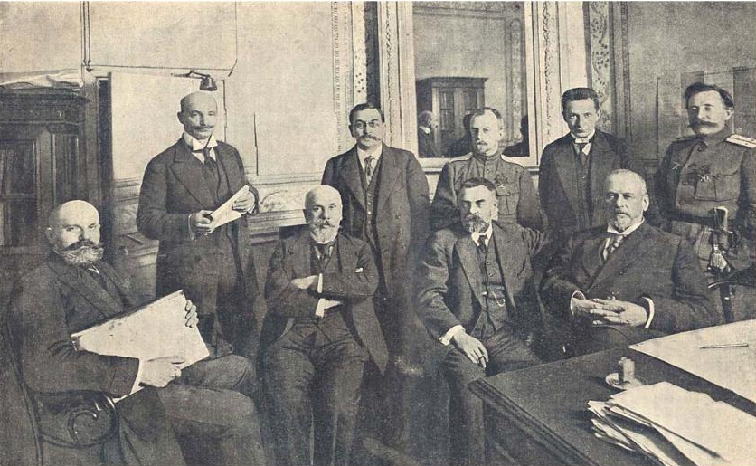
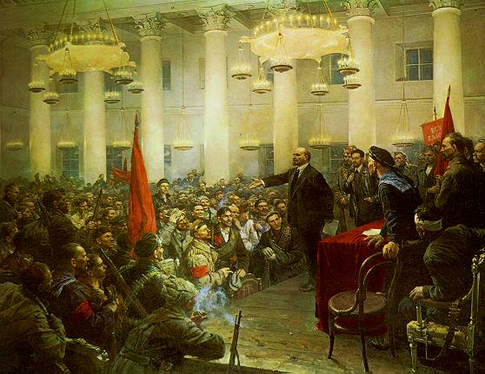
«Интернационал»
Датой официального утверждения "Интернационала" в качестве государственного гимна считается 10 января 1918 г., когда "Интернационал" был исполнен на открытии - Всероссийского съезда советов
"Интернационал" был государственным гимном
25 лет

Slide 9
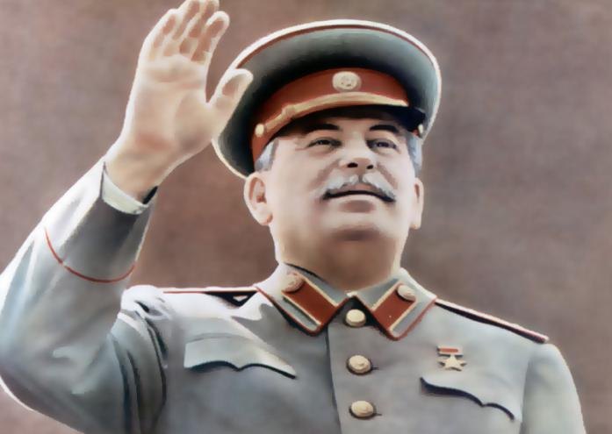
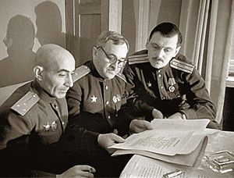
Великая Отечественная война
Начавшаяся Великая Отечественная война потребовала замены Государственного гимна и в 1943 году Сталин остановил свой выбор на словах, написанных поэтами С. В. Михалковым и Г. Эль-Регистаном на музыку А.Александрова

Slide 10
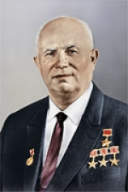
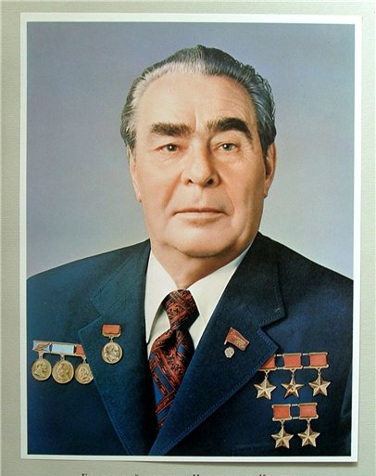
Гимн СССР вообще не нравился Н. С. Хрущеву и поэтому с 1955 года гимн СССР всегда и всюду исполнялся без слов.
Сменивший его Л. И. Брежнев решил, что гимну СССР неудобно существовать без слов и отдал распоряжение об исправлении существующего текста. С 1 сентября 1977 года было введено повсеместное исполнение Гимна Советского Союза с новыми словами.

Slide 11
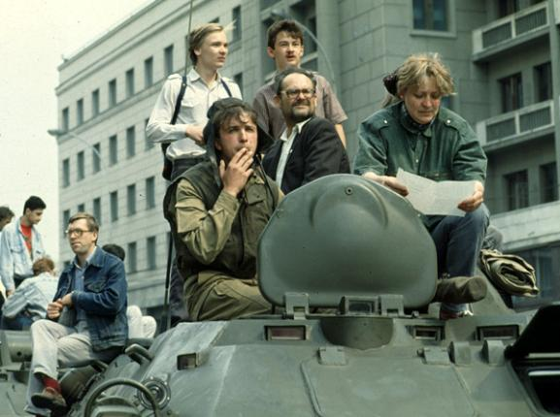
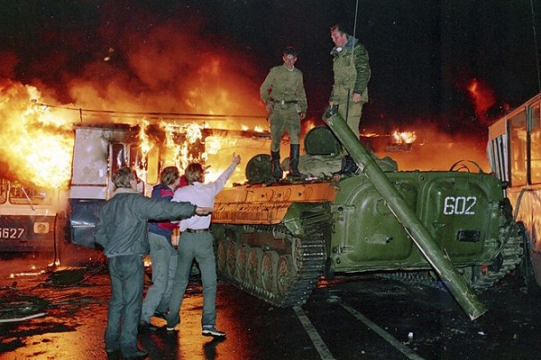
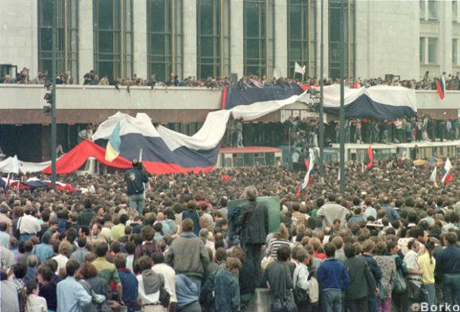
1991 год
Распад Советского Союза и кардинальные политические изменения потребовали новой Государственной символики.
В конце 1993 года указом Президента
Б.Н. Ельцина в качестве гимна РФ была утверждена мелодия "Патриотической песни" М.И. Глинки. Текста у гимна не было.

Slide 12
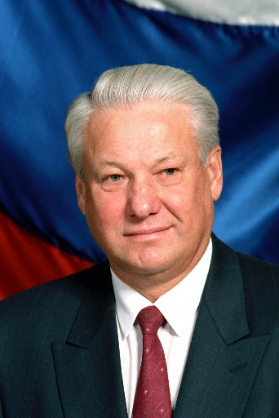
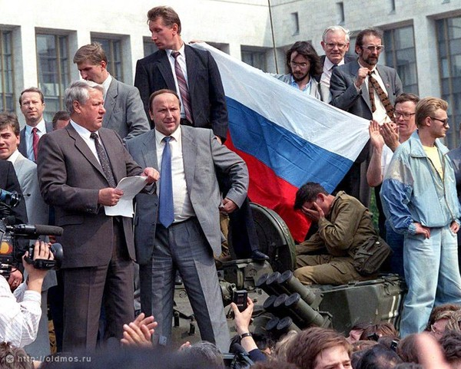
Б.Н.Ельцин
«Патриотическая песня» М.И.Глинки, как Гимн России существовала, без слов, более десяти лет.

Slide 13
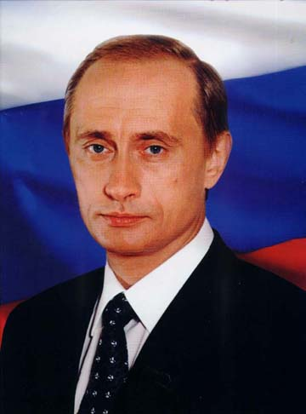
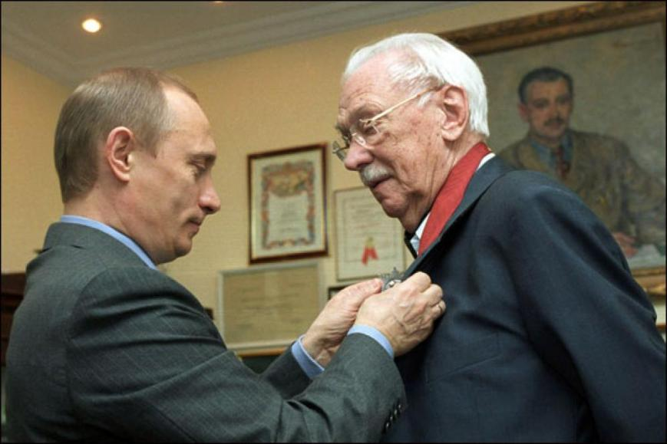
2000 год 8 декабря 2000 г. Был утвержден Государственный Федеральный закон о гимне РФ , а 25 декабря 2000 г. его подписал президент Российской Федерации В.В. Путин.
«Главное - чтобы гимн мог спеть любой живущий в нашей стране человек.»
В.Я.Брюсов

Slide 15
